Slide 1

ICT - 437
GLPI – Gestion des incidents
Démonstration ticket complet

Slide 2
Mise en situation…
Mme Oskour vous appelle au centre de support et vous décrit son problème :
«Mon PC plante de manière aléatoire avec un message d’erreur indiquant un problème avec de la mémoire qui ne peut pas être read ou written, ou il se fige complètement et je dois le redémarrer…
En plus, je dois terminer le rapport annuel pour l’assemblée de demain !
Pouvez-vous intervenir assez rapidement ? »

Slide 3
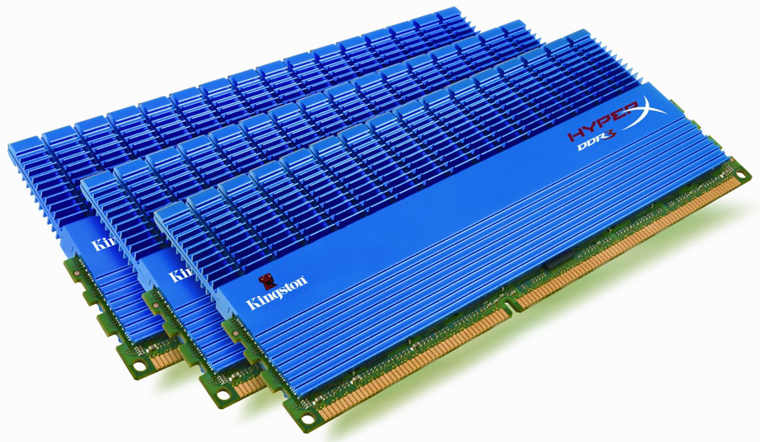
Hypothèse retenue
Barrette de RAM défectueuse (sous garantie)

Slide 4
Ouverture d’un nouveau ticket –
Onglet Assistance/Tickets
Commencer par lui attribuer:
Un demandeur (→ utilisateur si existant, sinon vous !)
Un technicien (→ vous !)
Un matériel. Généralement le PC sur lequel travaille le client (ou le votre pour les exercices)
Une catégorie
Une priorité (travailler sur l’urgence et l’impact)
Une description du problème avec les coordonnées du client, les symptômes rapportés ainsi que vos hypothèses

Slide 5
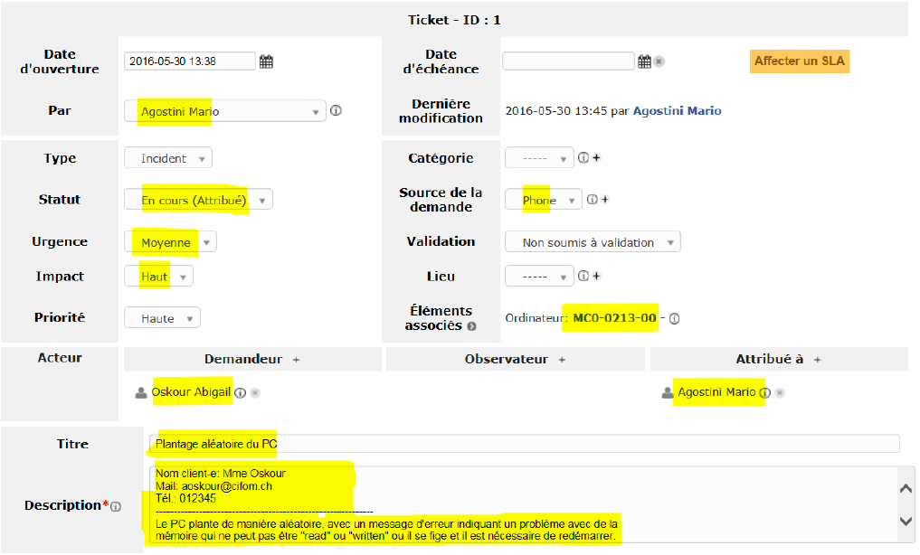
Ouverture d’un nouveau ticket –
Onglet Assistance/Tickets

Slide 6
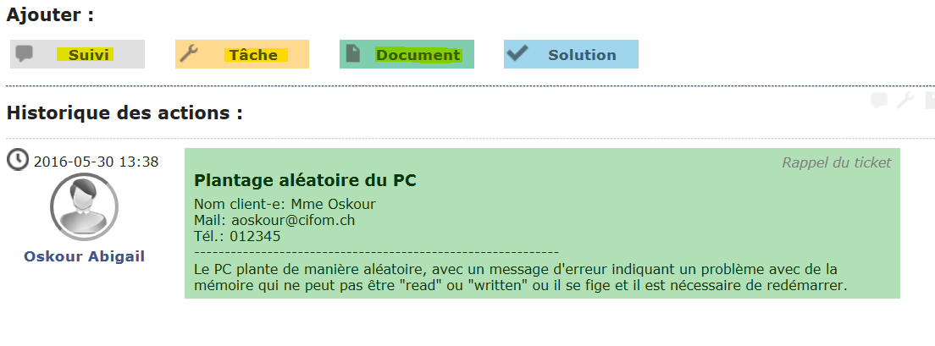
Pour la suite du ticket, les différentes possibilités :
Utiliser l’onglet Tâche pour associer un suivi avec un temps (discussion/essais avec le client ou intervention sur place, …)
Utiliser l’onglet Suivi pour associer un suivi sans notion de temps (renvoi chez un fournisseur, attente d’une pièce, …)
Utiliser l’onglet Documents pour associer un document (arbre de décision, protocole de passage en 2ème instance, …)

Slide 7
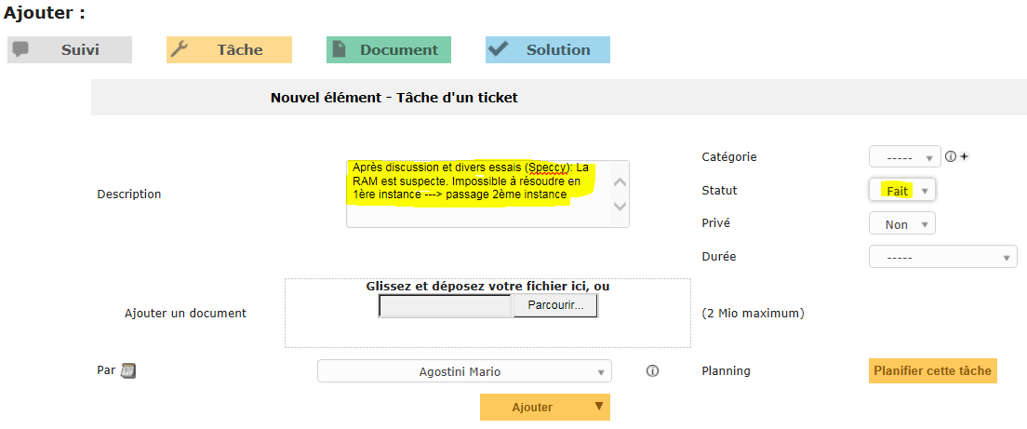
Création d’une tâche :
Discussion avec le client et diagnostic. Possibilité de définir un temps
Création d’un protocole de passage en 2ème instance et ajout du document.

Slide 8
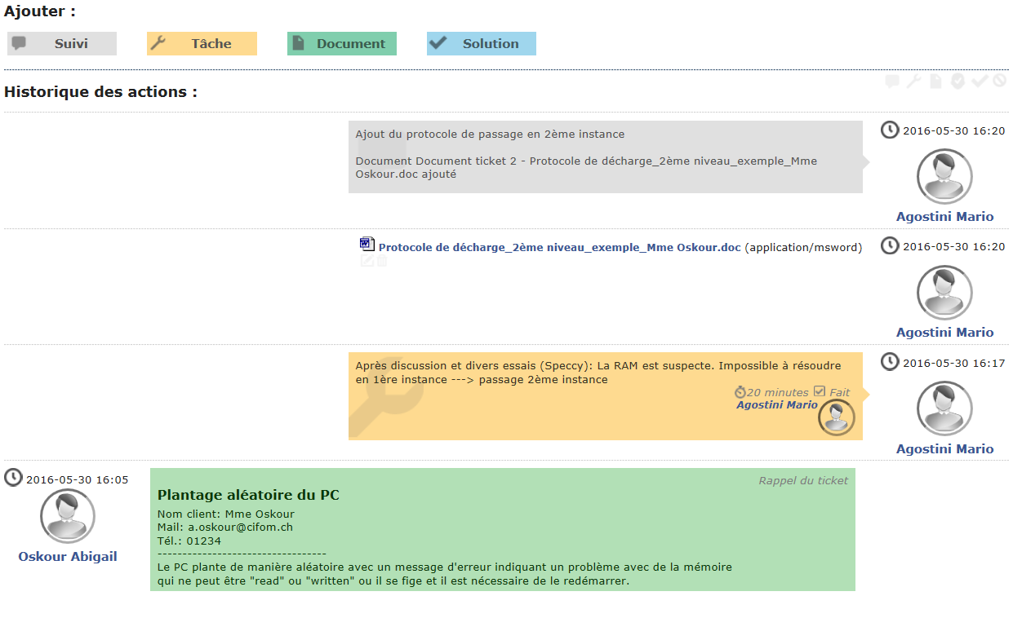
Ajout d’un suivi :
Attribution du ticket à un autre technicien et mise en attente du ticket
Changer le statut :
En cours → En attente

Slide 9
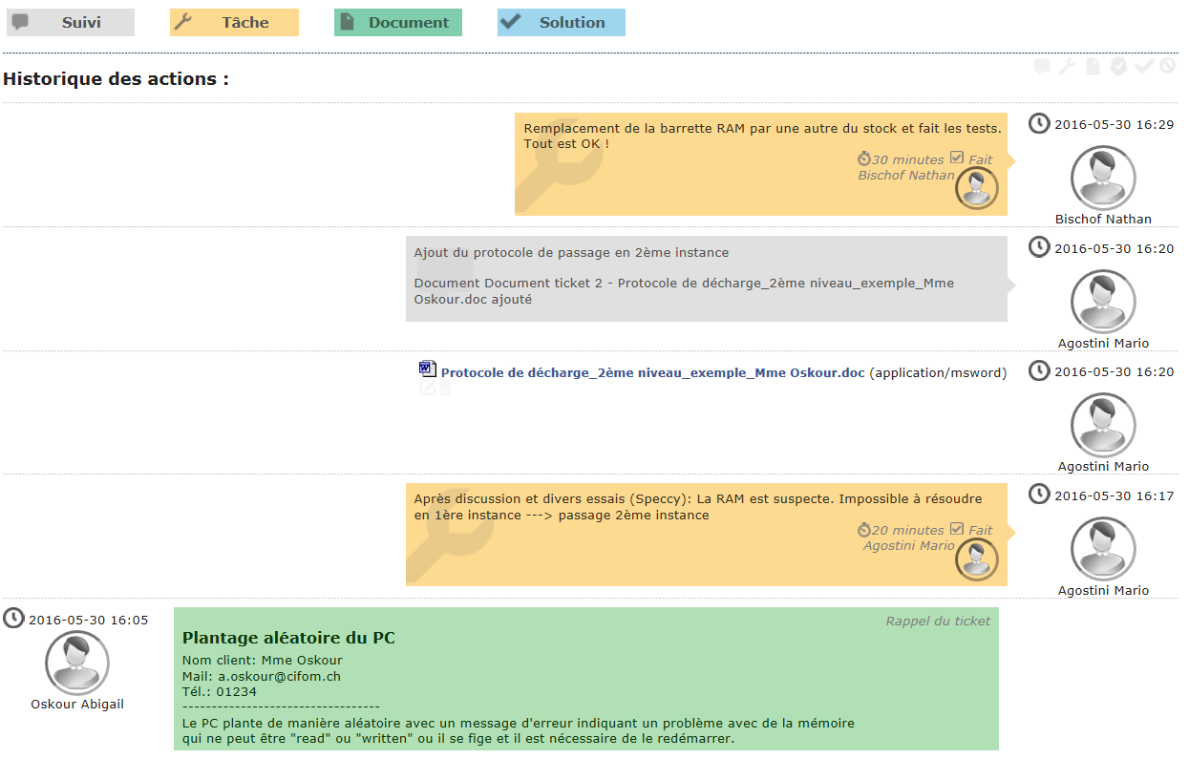
Pour la suite du ticket : reprise par le nouveau technicien…
Changement du statut :
En attente → En cours (attribué)
Ajouter une tâche concernant le remplacement de la RAM avec une durée

Slide 10
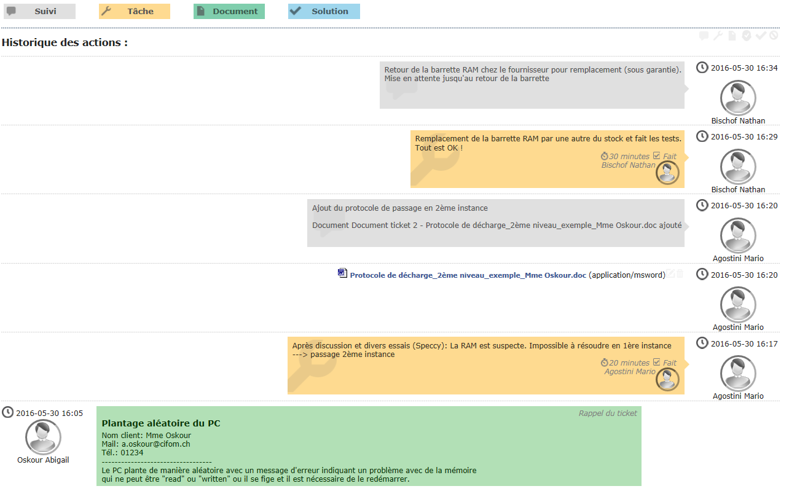
Ajout d’un suivi : renvoi de la barrette RAM (sous garantie)
Ajouter un fournisseur responsable
Changement de statut du ticket → En attente

Slide 11
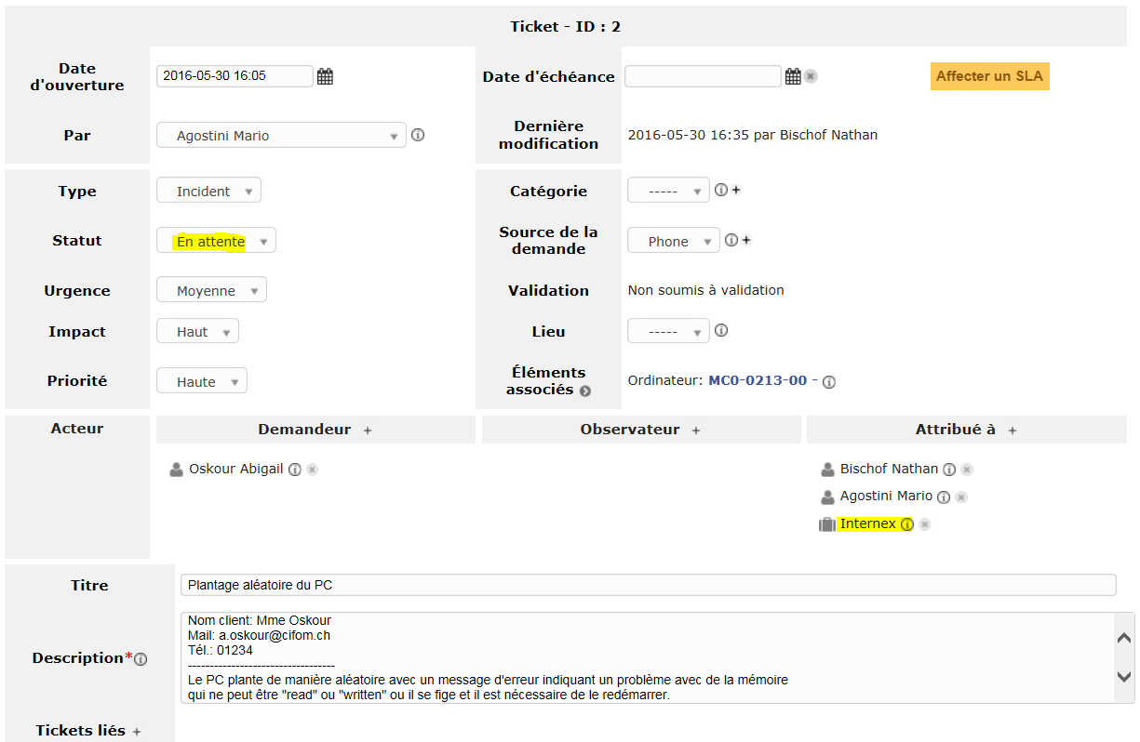
Etat du ticket :

Slide 12
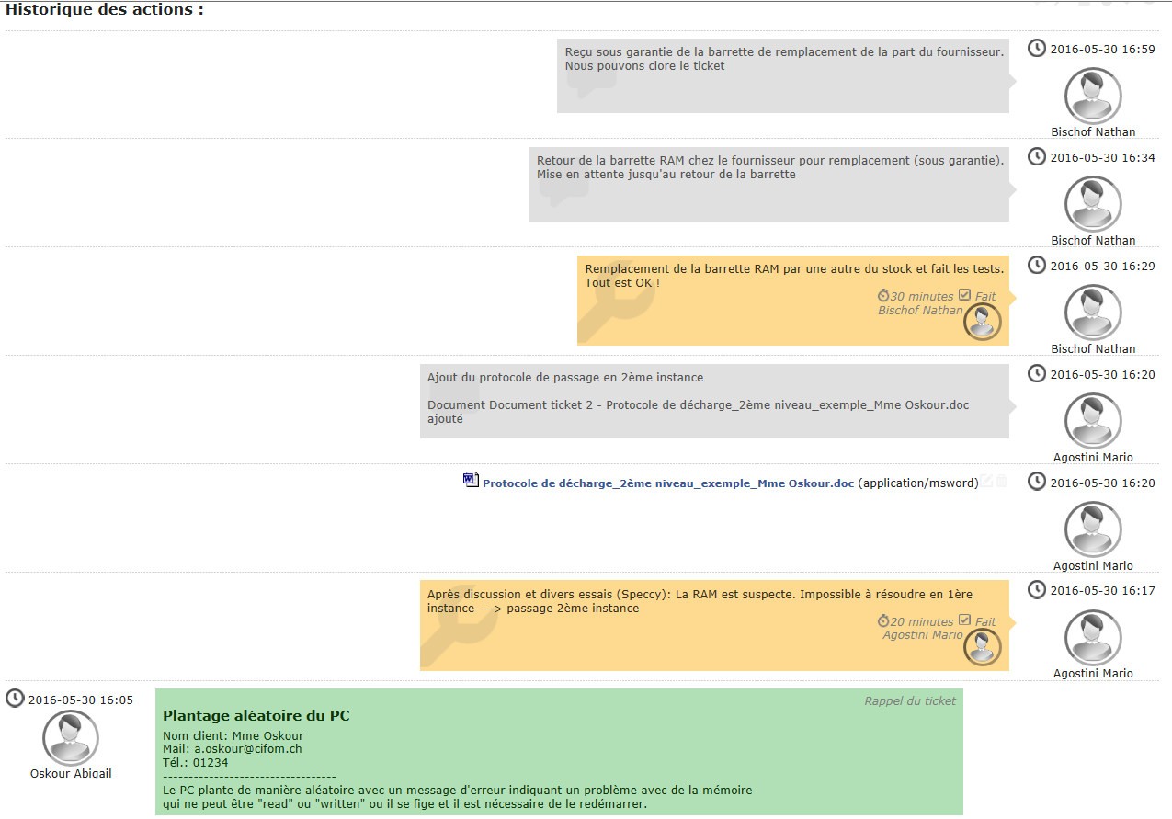
Retour d’une barrette RAM de chez le fournisseur :
Ajout d’un suivi, statut du ticket : En attente → Clos

Slide 13
Le ticket apparaît dès lors comme ceci dans GLPI :
Remarque :
Il s’agit du cas le plus complet qui pourrait être rencontré dans les exercices (ou aux tests…), avec :
  passage au 2ème niveau en interne (autre technicien)
  passage au 2ème niveau en externe (fournisseur)
Il faudra aussi vérifier si ce type d’incident a déjà été documenté dans la base de données
  Si oui, exploiter (et si nécessaire compléter) ce qui existe
  Sinon, ajouter une entrée, dans la bonne catégorie des pannes

Slide 14
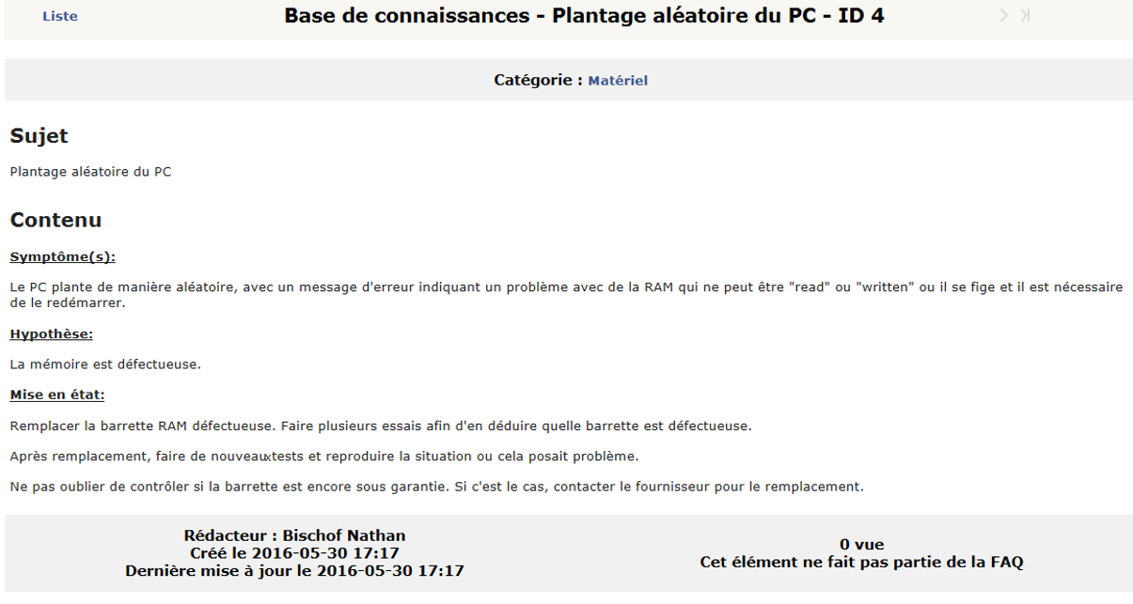
Alimentation de la base de connaissance :

